Slide 1
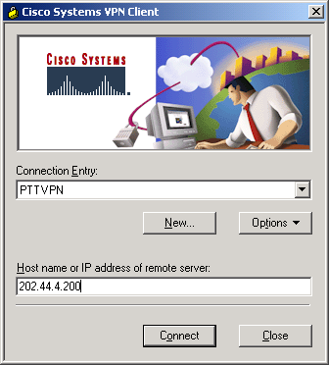
Connect to PTT Network
With
Vitual
Private
Network
Secure Cost Effective Reliable

Slide 2
What is a VPN? .. Explaining Virtual Private Networks ..
VPN ( Virtual Private Networks) ซึ่งเป็นระบบการสร้างเส้นทาง
เชื่อมต่อ(Tunneling ) ที่มีความปลอดภัยสูงโดยใช้เทคโนโลยี
Internet Key Exchange Management (IKE) and
Internet Protocol Security (IPSec) tunneling protocols
ระหว่างเครื่อง VPN Client และ VPN Gatway
ผ่านทางเครือข่ายสาธารณะ Internet
โดยใช้เทคโนโลยีการเข้ารหัสข้อมูล (Data Encryption and Decryption)
ทั้งทางฝั่งผู้ใช้งาน ( VPN Client ) และที่ ปลายทาง ( VPN Gatway )

Slide 3



What is a VPN? .. Explaining Virtual Private Networks ..
ระบบ VPN ( Virtual Private Networks) ซึ่งเป็นระบบการสร้างเส้นทาง
เชื่อมต่อ(Tunneling ) ที่มีความปลอดภัยสูง ( Secure connect )
ระหว่างเครื่อง VPN Client และ VPN Gatway
ผ่านทางเครือข่ายสาธารณะ Internet
โดยใช้เทคโนโลยีการเข้ารหัสข้อมูล (Data Encryption and Decryption)
ทั้งทางฝั่งผู้ใช้งาน ( VPN Client ) และที่ ปลายทาง ( VPN Gatway )
Tunneling with IPSec 168 bits
Data Encription
VPN Gatway
VPN Client
Data Encription & Decryption
Data Encription & Decryption

Slide 4
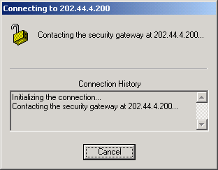
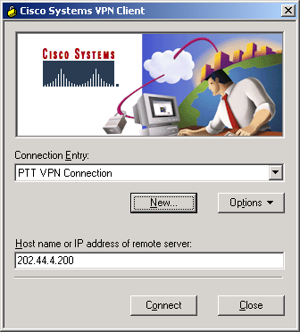
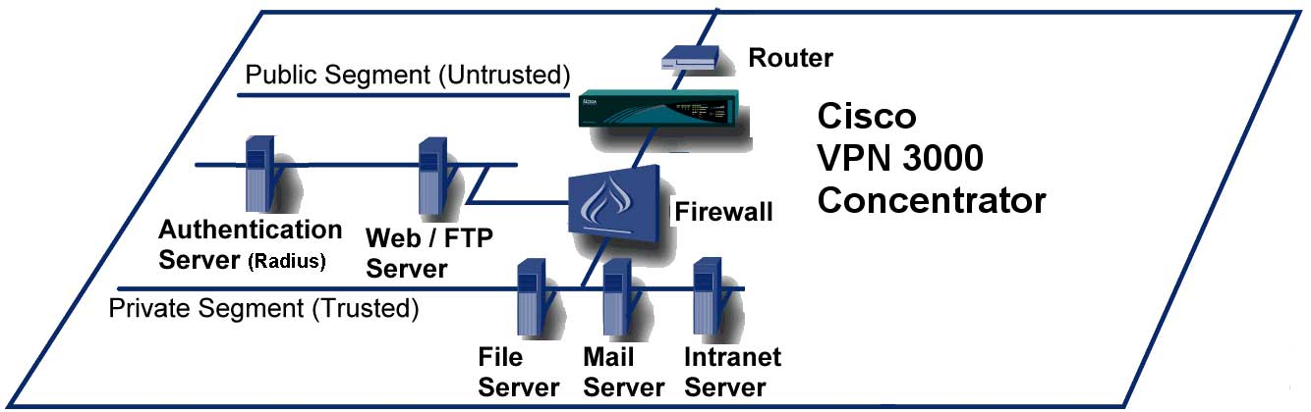
How it works
Negotiating tunnel parameters
addresses
algorithms
lifetime
etc.

Slide 5
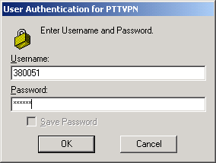
How it works
Establishing tunnels
according to the parameters
IKE ,IPSec,3 Des
Establishing user access rights:
hours of access, connection time,
allowed destinations,
allowed protocols,
Authenticating users:
via usernames,
group names
passwords
Use : MD5 Algorithm

Slide 6
For example, To use a remote PC to read your company email
Start to Connect
Connect to the Internet
Start the VPN Client and establish a secure connection through the Internet
to your company's private network.
When you open your email
The VPN Concentrator uses IPSec to encrypt the email message
It transmits the message through the tunnel to your VPN Client
VPN Client decrypts the message so you can read it on your remote PC.
If you reply to the email message,
The VPN Client uses IPSec to process and
return the message to the private network through the VPN Concentrator

Slide 7
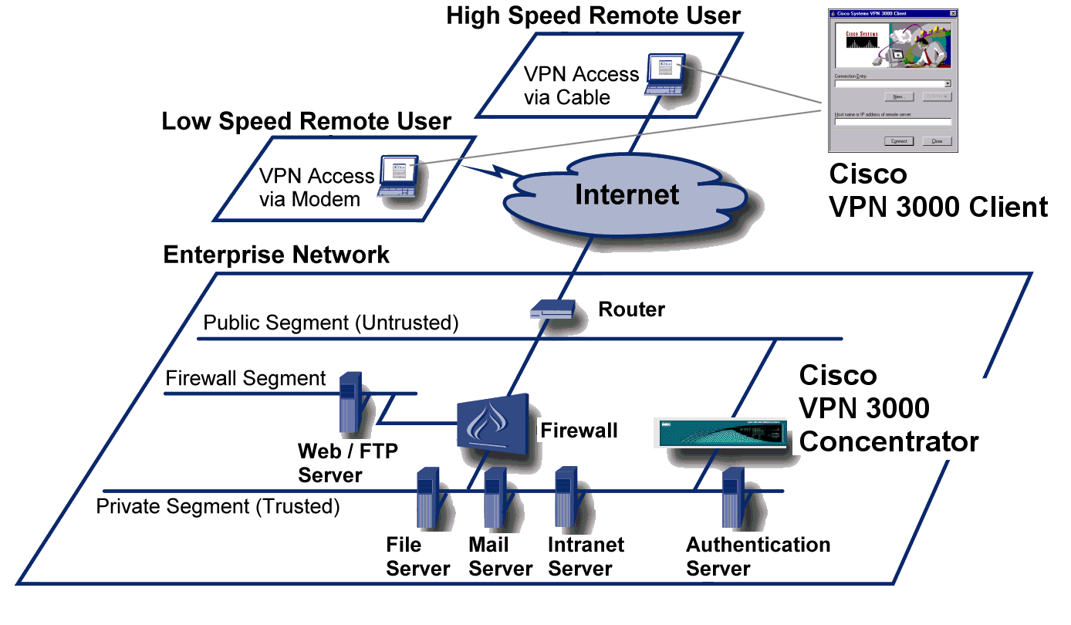
Typical remote VPN connections

Slide 8
PTT VPN
ส่วนปบ.ฝขญ ได้ติดตั้งและทดสอบการใช้งาน ระบบ VPN ( Virtual Private Networks)
โดยมีการทดสอบดังนี้
  ทดสอบโดยการ Dial ไปที่ TOT Online
  ทดสอบโดยการใช้ ISP บ. Loxinfo
  ทดสอบ บริษัทในเครือ ได้แก่ ปตท. สผ. (High Speed User )
สามารถใช้ ระบบ Mail ระบบ Intranet และระบบงานอื่น ๆ ผ่านทางเครือข่าย Internet
โดยใช้เทคโนโลยี VPN ได้

Slide 9
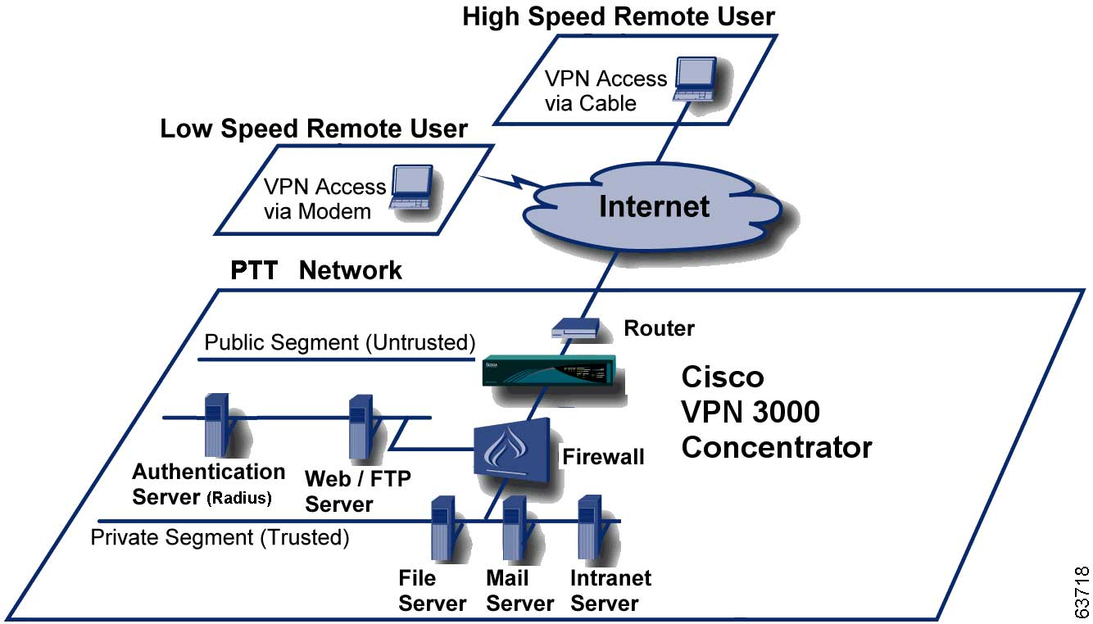
PTT VPN Diagram

Slide 10
Implementation VPN for PTT
พนักงาน ปตท. ที่ประจำอยู่ในบริษัทในเครือ
สำนักงาน ปตท. ที่ตั้งอยู่ต่างประเทศ เช่น สำนักงานที่ ประเทศ สิงคโป
คลังภูมิภาคตามต่างจังหวัดที่เครือข่ายคอมพิวเตอร์เข้าไปไม่ถึง เช่น สอ.เชียงราย
พนักงาน ปตท.ที่ต้องไปปฏิบัติงานนอกสถานที่ เช่น ตัวแทนขายน้ำมัน
ใช้สำหรับ Backup ระบบงานที่สำคัญ กรณีที่ Main Link ของระบบ Down
พนักงานและผู้บริหารที่อยู่ตามคลังต่างจังหวัด สามารถใช้ Intranet จากบ้านได้
ลูกค้า ปตท.ที่อาจจะเข้ามาใช้ระบบงานบางระบบ

Slide 11
Getting started…………. Install VPN
คุณสมบัติของคอมพิวเตอร์ที่จะติดตั้ง VPN Client
Computer Pentium Processor หรือ สูงกว่า
Operating system :
- Microsoft Windows 95/98 หรือ สูงกว่า
- Windows NT 4.0 ( ติดตั้ง Service Pack 3 หรือ สูงกว่า )
พื้นที่ Hard disk 18 MB
RAM :
- 16 MB สำหรับ Windows 95/98, หรือ
- 32 MB สำหรับ Windows NT.

Slide 12

Getting started…………. Install VPN

Slide 13
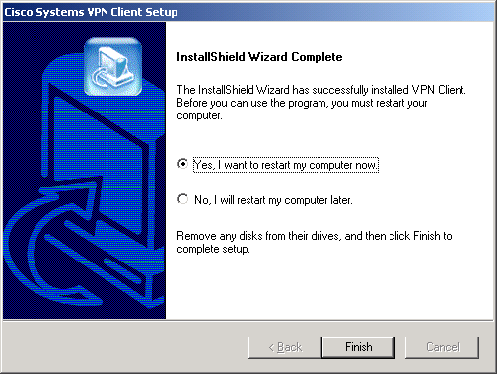
Getting started…………. Install VPN

Slide 14
Getting started…………. Configure VPN
Menu : Start > Program > Cisco System VPN Client > VPN Dialer

Slide 15
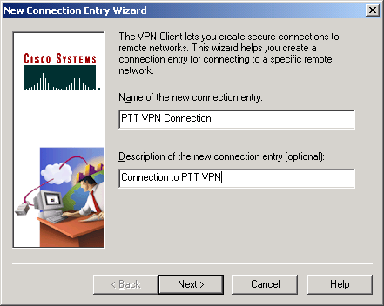
Getting started…………. Configure VPN

Slide 16

Getting started…………. Configure VPN

Slide 17
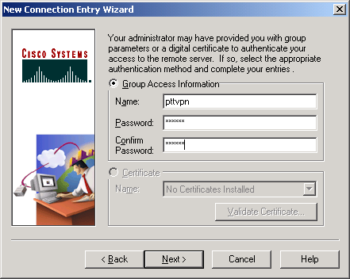
Getting started…………. Configure VPN

Slide 18
Getting started…………. Configure VPN

Slide 19
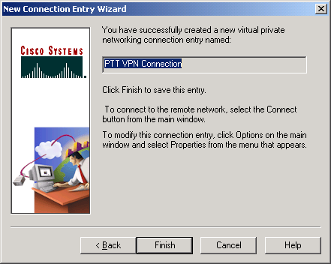
Getting started…………. Configure VPN

Slide 20
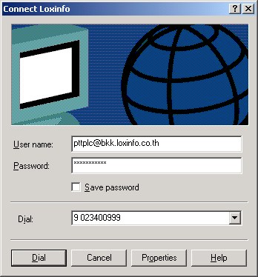

Getting started…………. Connect to the PTT with VPN

Slide 21
Getting started…………. Connect to the PTT with VPN
Connect to Internet via Dial Up Network
Menu : Start > Program > Cisco System VPN Client > VPN Dialer

Slide 22
Getting started…………. Connect to the PTT with VPN

Slide 23
Getting started…………. Connect to the PTT with VPN

Slide 24
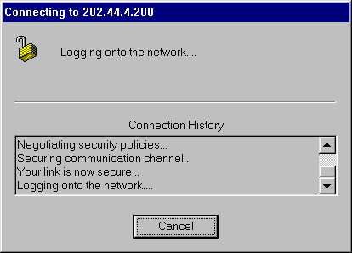
Getting started…………. Connect to the PTT with VPN

Slide 25

Getting started…………. Connect to the PTT with VPN

Slide 26
Speed of VPN
ISP and Internet Traffice
Modem Speed or Lease Line Connection to Internet
Head Office Internet Link Bandwidth and Traffice

Slide 27
Present Finished
Questions ?
&
VPN Demo

